Slide 1
y
(x_{α} , y_{α} )
f(x)=ax+b
y_{α}
誤差
ax_{α}+b
O
x_{α}
x

Slide 2
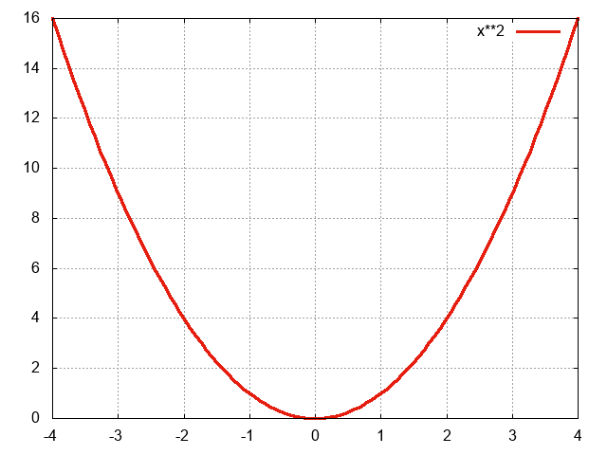
x₀における
関数の傾き
x₀

Slide 3
x₂
x₁
x₀
極小値
（この関数では最小値）

Slide 4
関数の傾き
が大きい
関数の傾き
が小さい
極小値

Slide 5
こちらの領域は
関数の傾き
は負
こちらの領域は
関数の傾き
は正
極小値

Slide 6
修正量が大きすぎると発散する．
学習係数ηで調節する．
③
②
①
x₁
極小値
x₀
x₂

Slide 7
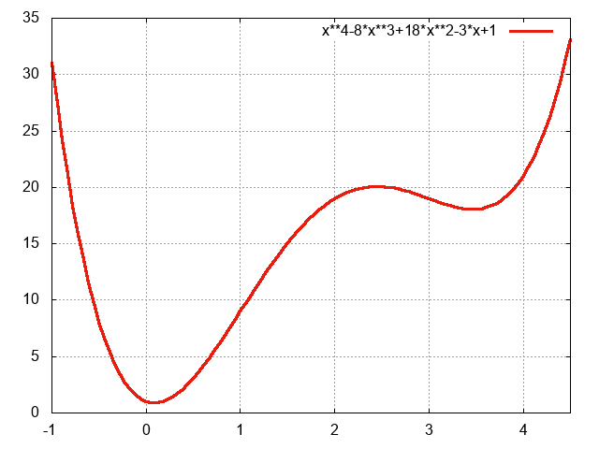
弱点
・初期値に依存する
・最小値が求まるとは限らない
（極小値しか求まらない）
極小値
極小値
極小値

